Slide 1
DATASOUTH
Claudia Aldana Bilbao
Irene Pozo Parejo
Lourdes Martínez Martínez
Virginia Ordoño Bernier

Slide 2





OBJETIVO
Relación entre los alojamientos y su precio en los distintos distritos de la ciudad de Madrid.
Análisis exploratorio
Arquitectura y validación de los datos
Visualización de las métricas
Preprocesamiento y modelado

Slide 3
ANÁLISIS EXPLORATORIO
1

Slide 4
1. ANÁLISIS EXPLORATORIO
Definición del dataset → Selección de las columnas
Análisis exploratorio → Tratamiento de nulos, aplicación de filtros, creación de nuevas columnas, cambio de nombre de las columnas, cambio de divisas ($ a €), detección y tratamiento de outliers

Slide 5
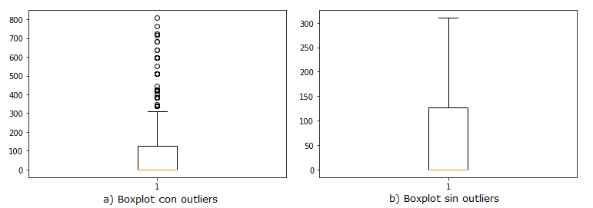
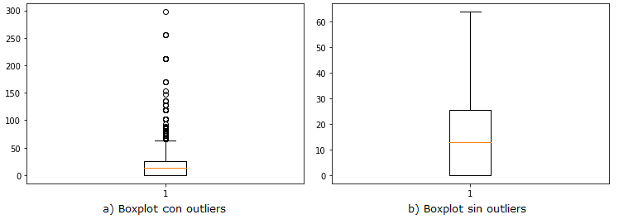
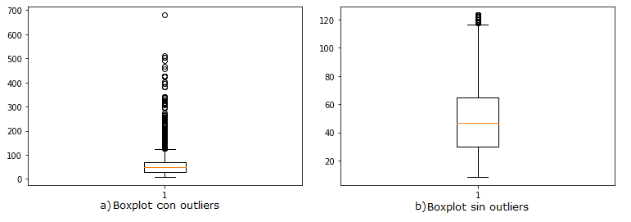
DEFINICIÓN DEL DATASET
Fianza
Tasa limpieza
Precio

Slide 6
ARQUITECTURA Y VALIDACIÓN DE LOS DATOS
2

Slide 7
2. ARQUITECTURA Y VALIDACIÓN DE LOS DATOS
1. Preparación del entorno
2. Conexión y modelado de datos
3. CRUD completo
4. Consultas

Slide 8
VISUALIZACIÓN DE LAS MÉTRICAS
3

Slide 9
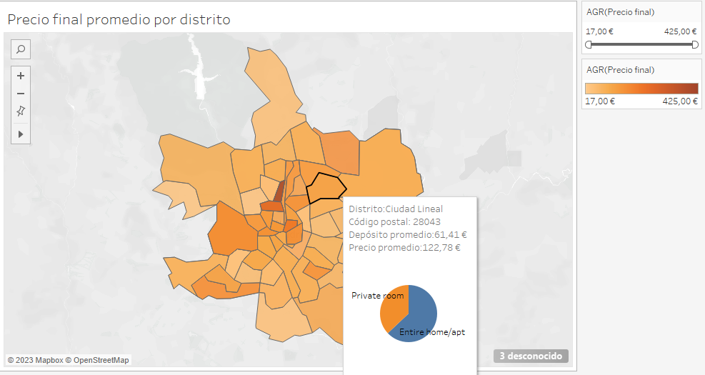
3. VISUALIZACIÓN DE LAS MÉTRICAS

Slide 10
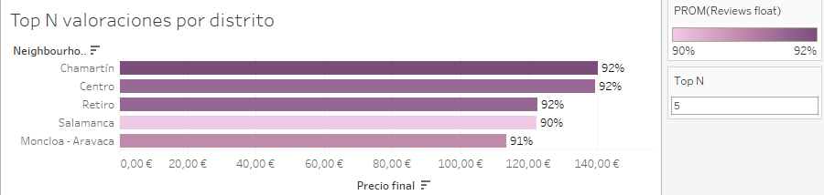
3. VISUALIZACIÓN DE LAS MÉTRICAS

Slide 11
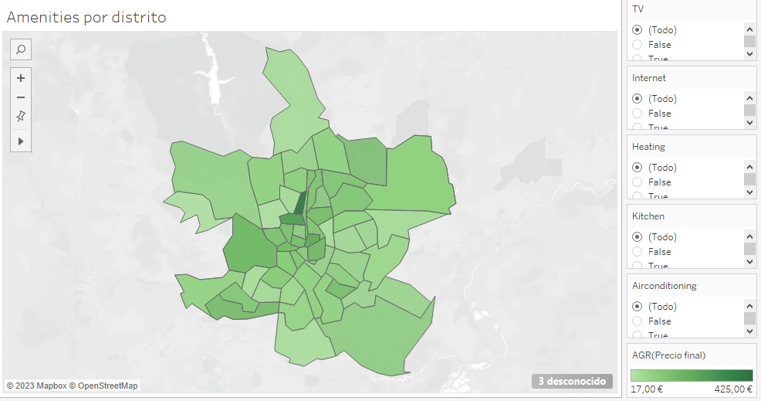
3. VISUALIZACIÓN DE LAS MÉTRICAS

Slide 12
PRE-PROCESAMIENTO Y MODELADO
4

Slide 13
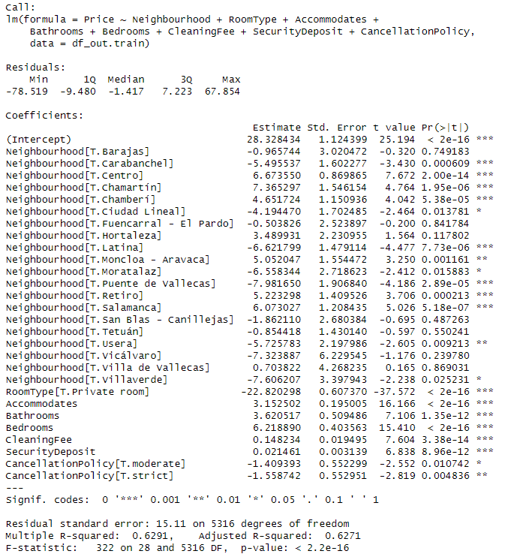
4. PRE-PROCESAMIENTO Y MODELADO

Slide 14
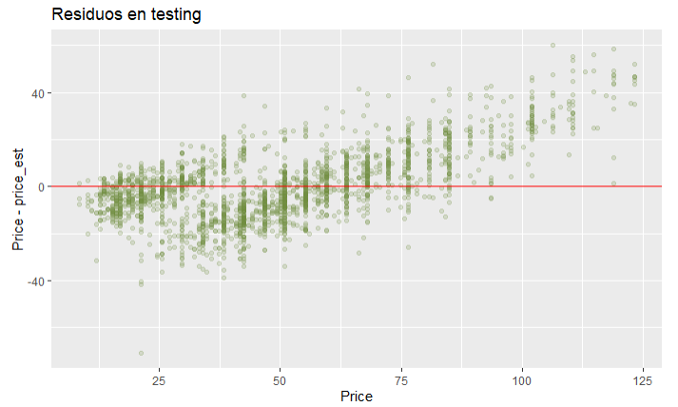
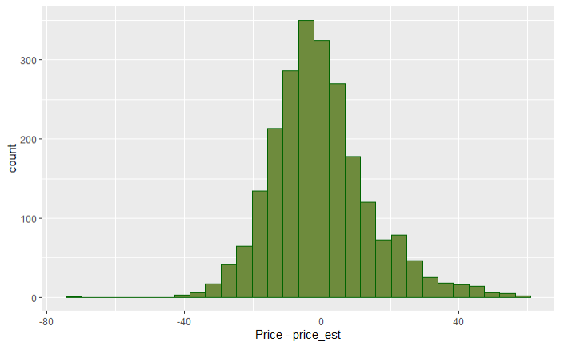
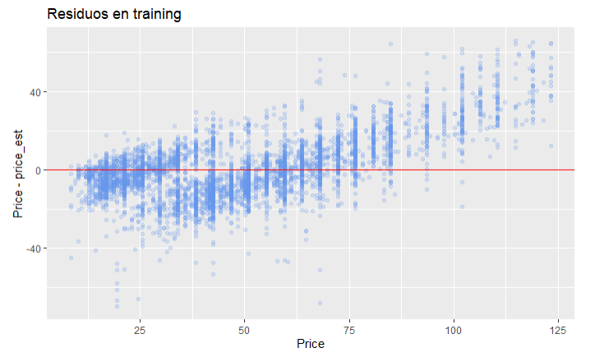
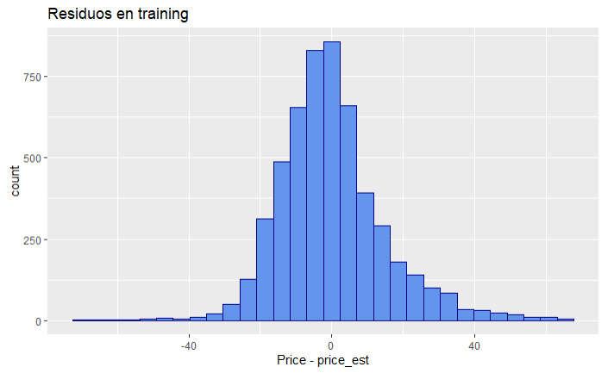
4. PRE-PROCESAMIENTO Y MODELADO

Slide 15
CONCLUSIONES
5

Slide 16
5. CONCLUSIONES
Suposición inicial
Alojamientos más céntricos → precio más elevado.
Política de cancelación, puntuación de las reseñas…
Resultados
Son necesarias todas las características seleccionadas para poder estimar el precio del inmueble
S
R
Mejorar el modelo de predicción para ciertos barrios
Mejoras
Puesta en práctica en un entorno próximo a la realidad de los recursos y herramientas aprendidos en el Bootcamp
Aprendizaje
M
A

Slide 17
ROADMAP
Etapa general de aprendizaje
Python para Big Data
Exploración y visualización de datos
Proyecto final
1
3
5
7
2
4
6
Especialización en Big Data
SQL
Introducción a R, Data Mining y Business Intelligence

Slide 18
¡GRACIAS!
¿Alguna pregunta?

Slide 19

AUTORAS
https://github.com/clax95
https://github.com/irenepz
https://github.com/Loumtez
https://github.com/viorbe20

